Slide 1
UNIVERSIDAD DE LAS FUERZAS ARMADAS-ESPE

Slide 2
DISEÑO E IMPLEMENTACIÓN DE UN SISTEMA TELEOPERADO para UN BRAZO ROBÓTICO “ROBOTIC ARM EDGE” CON SENSOR KINECT PARA WINDOWS A TRAVÉS DE UNA RED WIRELESS
AUTORES: VILLALBA PORTILLA, FERNANDO JAVIER
DIRECTOR: ING. TIPÁN EDGAR
CODIRECTOR: ING. IBARRA ALEXANDER

Slide 3
SUMARIO
INTRODUCCIÓN
MARCO DESCRIPTIVO
DESARROLLO HARDWARE
CONFIGURACIÓN RED INALÁMBRICA
DESARROLLO DE SOFTWARE
CONCLUSIONES Y RECOMENDACIONES

Slide 4
INTRODUCCIÓN

Slide 5
Objetivo General
Diseñar e implementar un sistema teleoperado de un brazo robótico “Robotic Arm Edge” con sensor Kinect para Windows a través de una red Wireless”

Slide 6
Objetivos Específicos:
Desarrollar el programa para el control del sensor Kinect, mediante el kit de desarrollo de software de uso público desarrolladas por Microsoft.
Obtener la posición 3D del brazo del operador mediante el uso de la librería Skeleton Tracking de Microsoft.
Transmitir y Recibir datos presentados por los sensores y actuadores del sistema mediante una red Inalámbrica “Wireless”.

Slide 7
Justificación e Importancia
Interacción Usuario-Brazo Robótico sin utilizar dispositivos de mando manual
Importancia de seguridad en ambientes de alto riesgo
Investigar el desempeño de los sistemas de control mediante una red inalámbrica
Investigar la relación de un sistema de mando por medio de visión artificial empleando un sensor Kinect

Slide 8
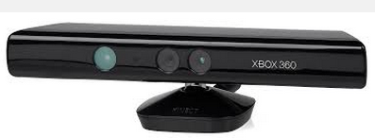
Alcance
Kinect reconocimiento visual
Limitantes corporales
Cálculo de ángulo de apertura entre articulaciones

Slide 9
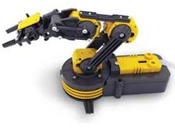
Alcance
El brazo Robótico Arm Edge es de uso académico, posee limitantes en cuanto a movilidad y estructura
Incorporar Instrumentación

Slide 10
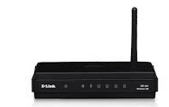
Alcance
Levantamiento de una red inalámbrica tanto en envío como en recepción de datos
Monitoreo de datos en tiempo real a través de una interfaz NUI

Slide 11
MARCO DESCRIPTIVO

Slide 12
Kinect
Permite relacionarse al usuario relacionar con un ambiente virtual .
Librería fue lanzada en Junio 2011
Competidores LINUX
Librería SDK 1.8 Visual Studio C#
directX SDK

Slide 13
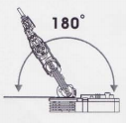
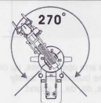
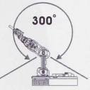
Robotic Arm Edge
Manipuladores Sombra
Tipo Antropomórfico
Fines Educativos, investigativos
Notes:
Son manipuladores capaces de identificar movimientos corporales a través de sistemas de visión artificial y realizarlos según los datos obtenidos. Además de relacionarse con el mundo que les rodea a través de sensores son capaces de tomar decisiones en tiempo real a través de los comandos preestablecidos mediante un sistema de visión

Slide 14
Visual C# Sharp
IDE divide, Editor de aplicaciones, del editor de código
Creación Rápida de Código
Código de Marcado XAML
Envío/Recepción de datos medio inalámbrico Wireless
librería Kinect Propia de Microsoft
Notes:
Son manipuladores capaces de identificar movimientos corporales a través de sistemas de visión artificial y realizarlos según los datos obtenidos. Además de relacionarse con el mundo que les rodea a través de sensores son capaces de tomar decisiones en tiempo real a través de los comandos preestablecidos mediante un sistema de visión

Slide 15
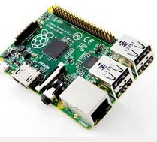
Raspberry Pi
Ordenador
sistema onChip que contiene un procesador ARM que corre a una velocidad 700 MHz
Sistema Operativo variable
Puerto de Conexiones GPIO
Notes:
Son manipuladores capaces de identificar movimientos corporales a través de sistemas de visión artificial y realizarlos según los datos obtenidos. Además de relacionarse con el mundo que les rodea a través de sensores son capaces de tomar decisiones en tiempo real a través de los comandos preestablecidos mediante un sistema de visión

Slide 16
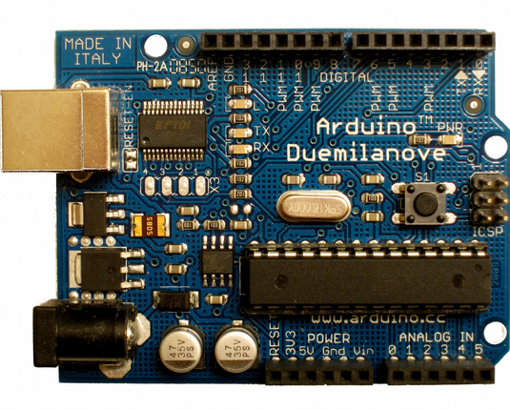
Arduino
Tarjeta programable
“Open-source”,
Programación tiene base en JAVA
Atmega 328P
16MHz
Notes:
Son manipuladores capaces de identificar movimientos corporales a través de sistemas de visión artificial y realizarlos según los datos obtenidos. Además de relacionarse con el mundo que les rodea a través de sensores son capaces de tomar decisiones en tiempo real a través de los comandos preestablecidos mediante un sistema de visión

Slide 17
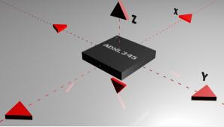
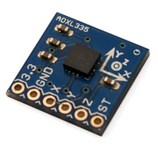
Acelerómetros
Posee Placas capacitivas
Giroscopio
adxl335
Notes:
Son manipuladores capaces de identificar movimientos corporales a través de sistemas de visión artificial y realizarlos según los datos obtenidos. Además de relacionarse con el mundo que les rodea a través de sensores son capaces de tomar decisiones en tiempo real a través de los comandos preestablecidos mediante un sistema de visión

Slide 18
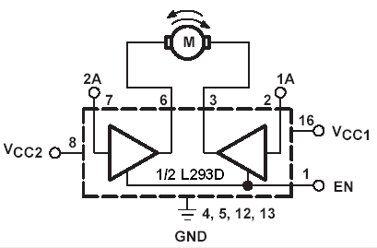
Controladores de Motores
4 circuitos
Corrientes de hasta 600mA
Activa/Desactiva TTL 5V
Notes:
Son manipuladores capaces de identificar movimientos corporales a través de sistemas de visión artificial y realizarlos según los datos obtenidos. Además de relacionarse con el mundo que les rodea a través de sensores son capaces de tomar decisiones en tiempo real a través de los comandos preestablecidos mediante un sistema de visión

Slide 19
DESARROLLO DE HARDWARE

Slide 20
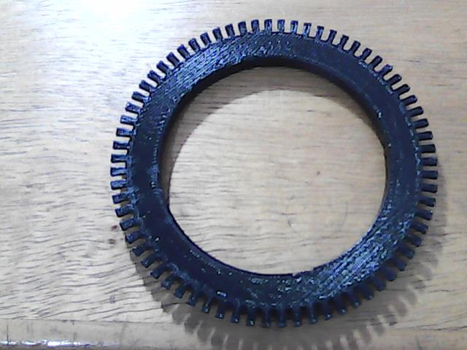
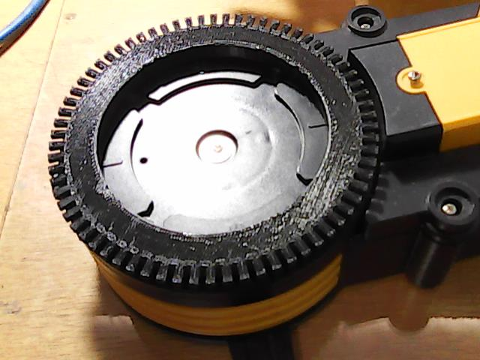
Encoder

Slide 21
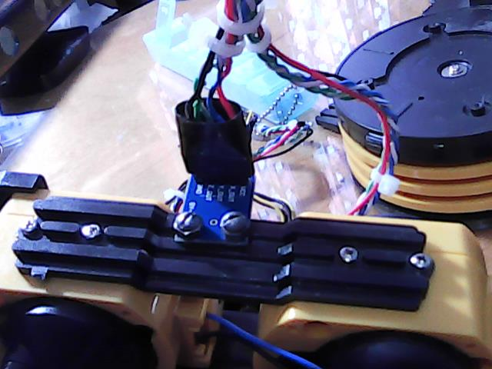
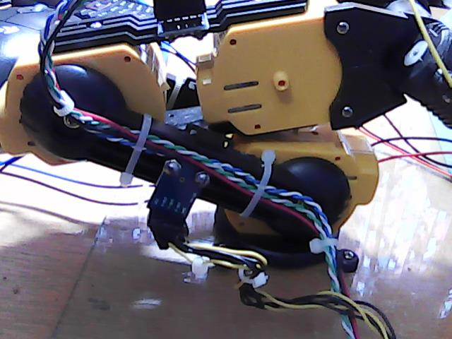
Giroscopio

Slide 22
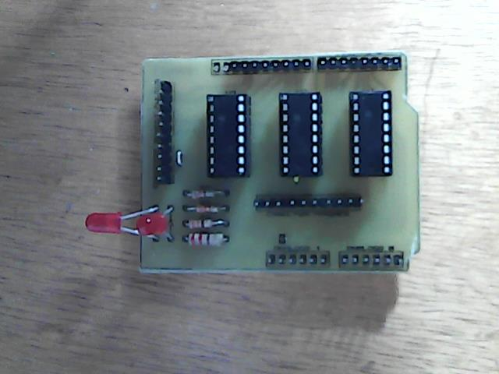
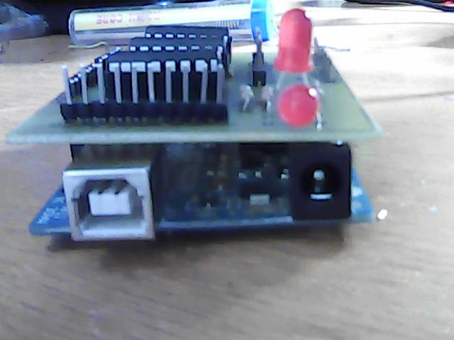
Implementación de placa

Slide 23
Configuración Red Inalámbrica

Slide 24
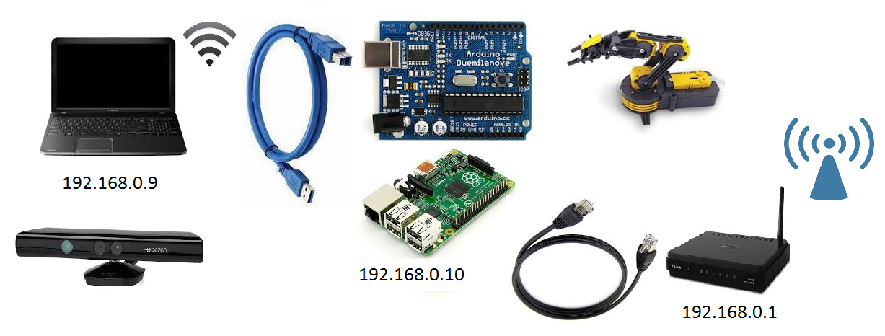

Slide 25
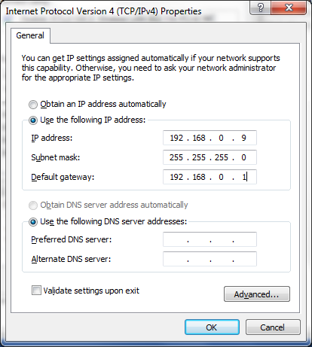
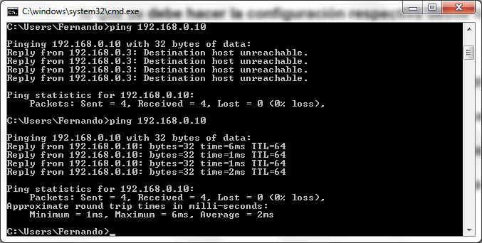
Raspberry posee un puerto Ethernet cuya velocidad es de hasta 100Mbps
Sistema Auto-sense
Línea de comandos: sudo nano /etc/network/interfaces

Slide 26
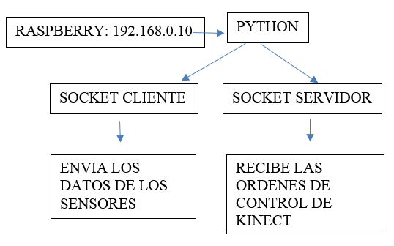
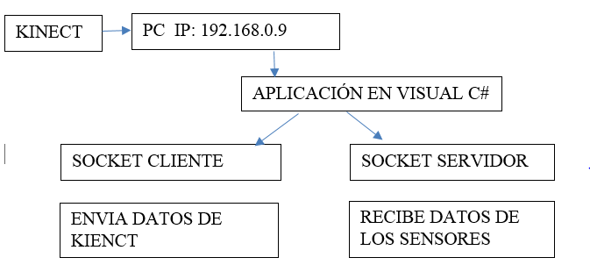

Slide 27
Desarrollo de Software

Slide 28
Kinect
Skeleton
Movimiento de motores Kinect
Dibujo de Articulaciones
Obtención de puntos en el espacio
Formación de vectores
Calculo de ángulos internos de cada articulación
Notes:
Son manipuladores capaces de identificar movimientos corporales a través de sistemas de visión artificial y realizarlos según los datos obtenidos. Además de relacionarse con el mundo que les rodea a través de sensores son capaces de tomar decisiones en tiempo real a través de los comandos preestablecidos mediante un sistema de visión

Slide 31
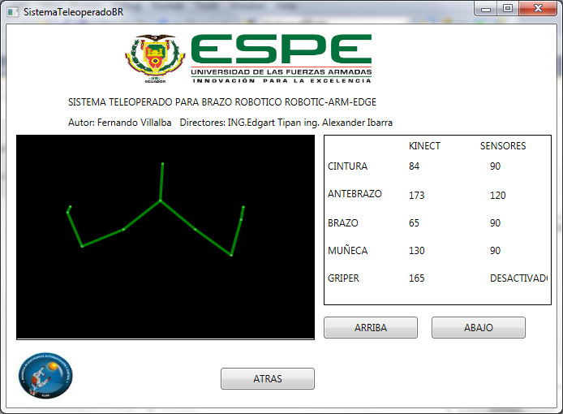

Slide 32
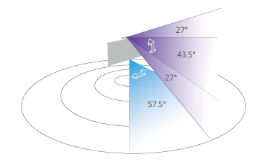
Kinect Rangos
Notes:
Son manipuladores capaces de identificar movimientos corporales a través de sistemas de visión artificial y realizarlos según los datos obtenidos. Además de relacionarse con el mundo que les rodea a través de sensores son capaces de tomar decisiones en tiempo real a través de los comandos preestablecidos mediante un sistema de visión

Slide 33
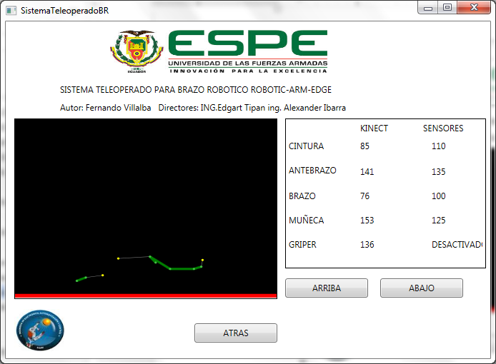

Slide 34
Comunicación Sockets TCP
Protocolo de Control de Transmisión “TCP”
CLIENTE –SERVIDOR
Escritura escucha sobre el puerto de apertura de datos

Slide 35
Sockets Servidor

Slide 36
Sockets Servidor – Cliente

Slide 37
Control de actuador

Slide 38
Conclusiones y Recomendaciones
Se pudo diseñar e implementar una aplicación en Visual c# capaz de realizar el reconocimiento visual de los movimientos de las articulaciones del usuario a través del sensor Kinect.
La aplicación en visual C# permite medir los ángulos de apertura de cada articulación superior del usuario, y su variación en el tiempo es inmediata.
Se pudo apreciar que cada punto medido por Kinect tiene un espacio definido en un eje de coordenadas x,y,z, lo que nos da la facilidad de obtener un vector de cada articulación del usuario.

Slide 39
Conclusiones
La aplicación en Visual C# permite enviar los valores medidos por el sensor a través de un medio inalámbrico Wireless.
La aplicación en Visual C# permite recibir los valores detectados por los sensores ubicados en el Brazo Robótico vía Wireless.
Se determinó cantidad necesario de datos que deseamos enviar por la red o recibirla según el caso, puesto que si no se los decodifica de forma adecuada tienden a leer datos erróneos por el desplazamiento de los valores en la trama que puede ser por pérdida de datos, o datos almacenados en el buffer de salida de red.

Slide 40
Conclusiones
La aplicación en Visual C# permite enviar los valores medidos por el sensor a través de un medio inalámbrico Wireless.
La aplicación en Visual C# permite recibir los valores detectados por los sensores ubicados en el Brazo Robótico vía Wireless.
Se determinó cantidad necesario de datos que deseamos enviar por la red o recibirla según el caso, puesto que si no se los decodifica de forma adecuada tienden a leer datos erróneos por el desplazamiento de los valores en la trama que puede ser por pérdida de datos, o datos almacenados en el buffer de salida de red.

Slide 41
Conclusiones
Se determinó que una forma eficiente de comunicar dos o más programas de diferentes características o compartir datos entre sistemas operativos de diferente proveedor es mediante programación vía sockets.
Raspberry resultó eficiente para adquisición de los datos enviados por el Kinect pero la ausencia de entradas análogas obligaron a la incorporación de una tarjeta programable arduino.

Slide 42
Recomendaciones
Para hacer aplicaciones en Kinect se debe considerar la versión de librería SDK que se va ocupar.
Si se va emplear librerías de Esqueletización mediante Kinect, se debe considerar si el desarrollo será en visual c# o mediante visual c++, puesto que las librerías varían entre ellos, debido al formato de desarrollo de cada uno.
El envío y recepción de datos empleando sockets a través de la configuración cliente servidor es eficiente pero entre cada envío o recepción se debe esperar un tiempo prudencial entre cada lectura

